Slide 1
DIGITAL II
Docente:
Yomin Jaramillo Múnera

Slide 2
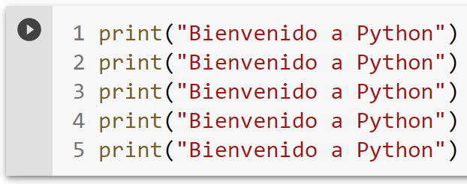
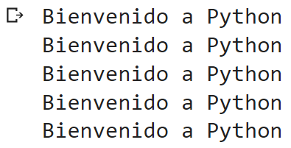
Ciclos

Slide 3
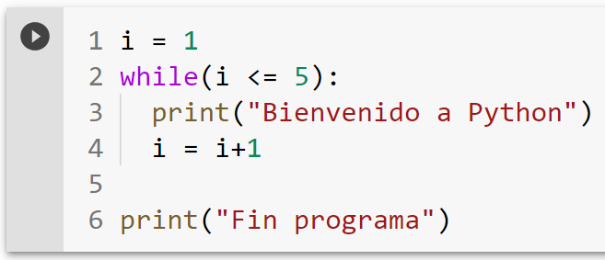
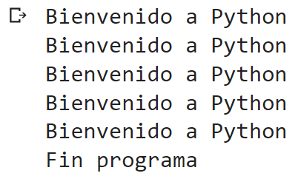
Sección else
Python y muchos otros lenguajes de programación proveen unas estructuras llamadas “ciclos” (loops en inglés).
Un ciclo permite agrupar una instrucción o un bloque de instrucciones que se ejecutarán una y otra vez.
Es decir, usando un ciclo le podemos decir a la computadora que muestre por pantalla un texto 5 veces sin tener que codificar la instrucción de “la impresión por pantalla” 5 veces (en este caso será suficiente con codificarla una sola vez).
3

Slide 4
Ciclos
Normalmente los ciclos constan de 4 elementos principales:
1. Inicialización de la variable de control
Se inicializa una variable que servirá para controlar la ejecución del ciclo.
2. Prueba sobre la variable de control
Se realiza una prueba sobre la variable de control para verificar si se puede o no seguir ejecutando el ciclo.
3. Cuerpo del ciclo
Se define la instrucción o conjunto de instrucciones que se ejecutarían repetitivamente mientras la prueba sobre la variable de control evalúe a True.
4. Cambio sobre la variable de control
Por lo general, antes de finalizar el cuerpo del ciclo, se realiza un cambio sobre la variable de control, esto permitirá que en algún momento el ciclo se detenga.

Slide 5
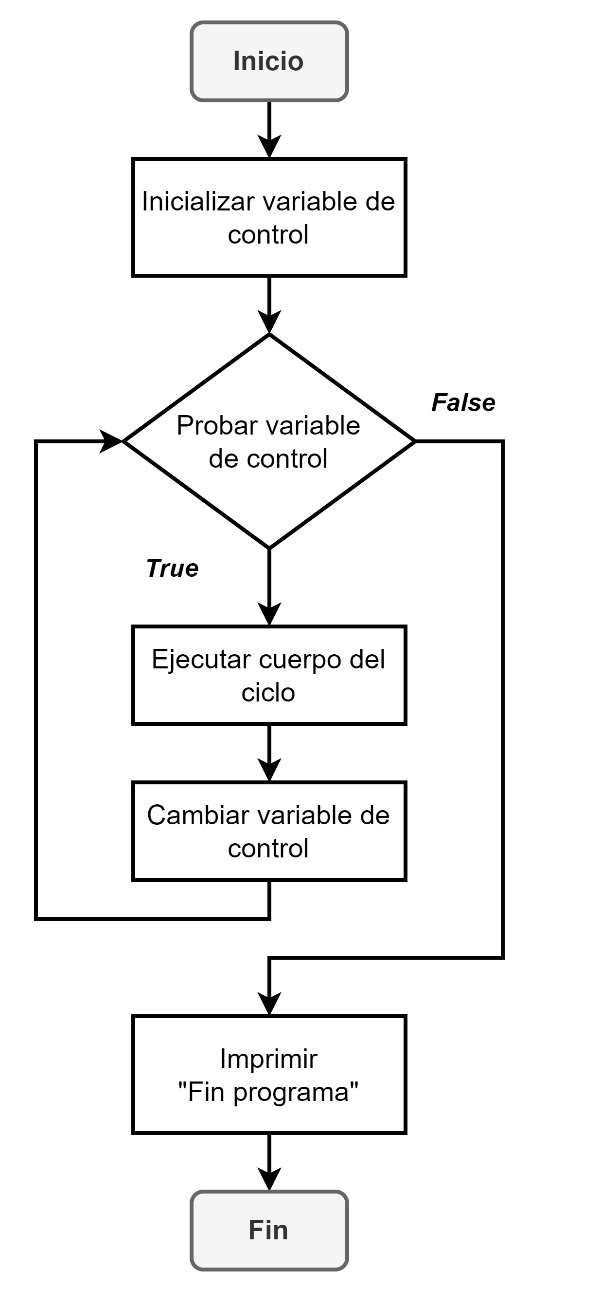
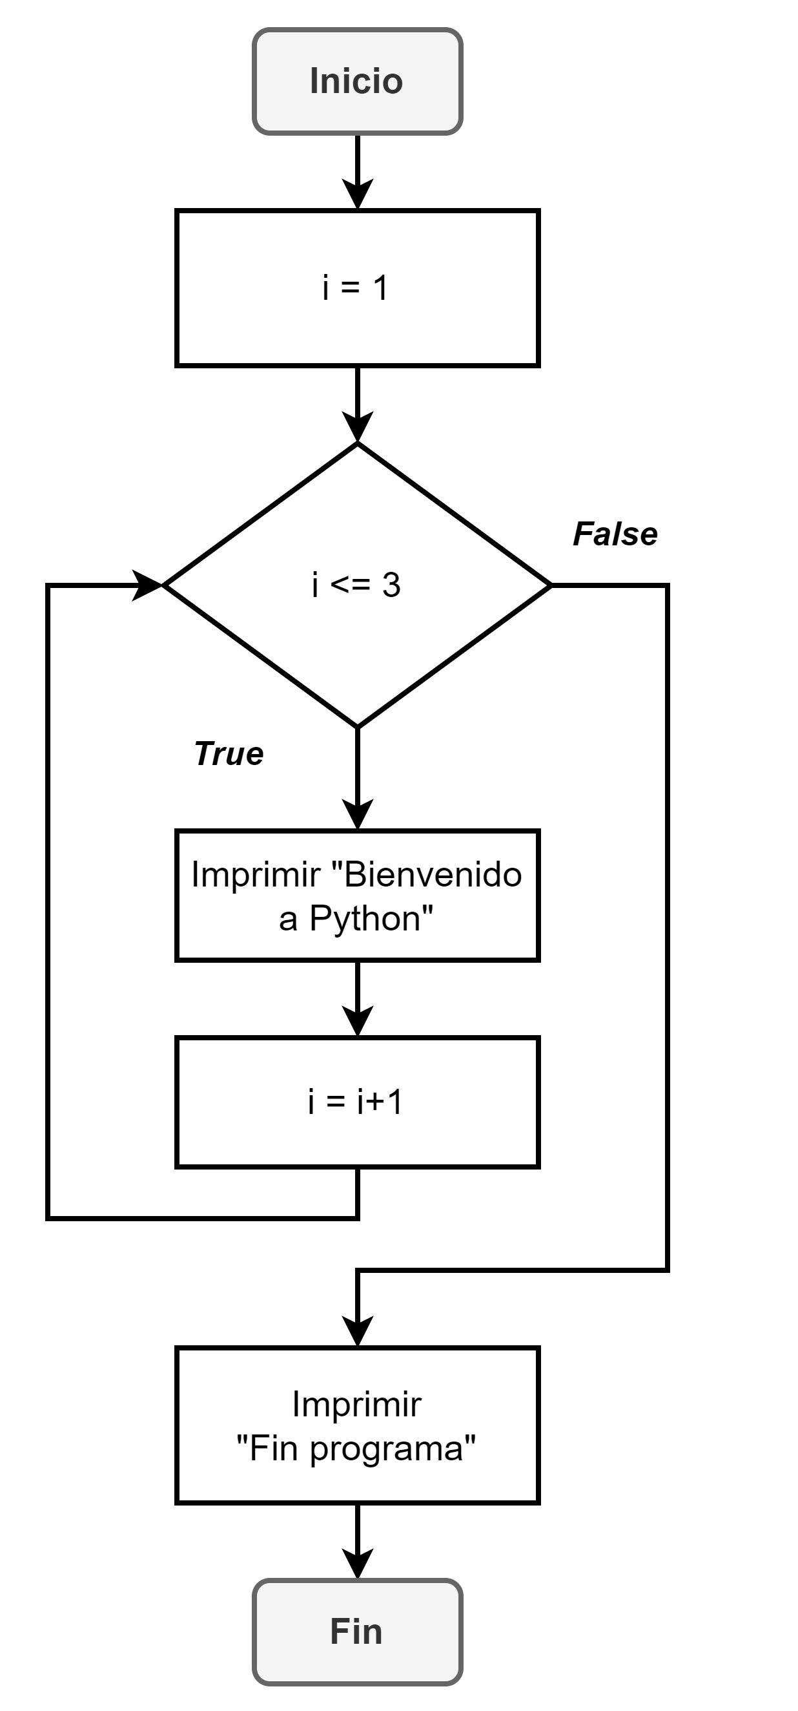

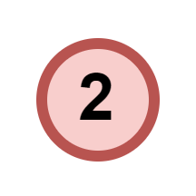
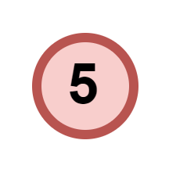

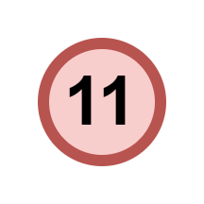
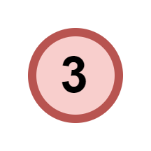


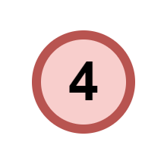
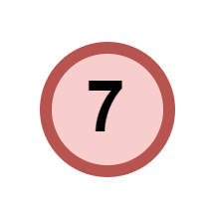

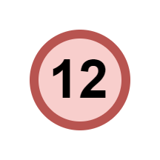
Inicialización
Prueba
Cuerpo
Cambio

Slide 6
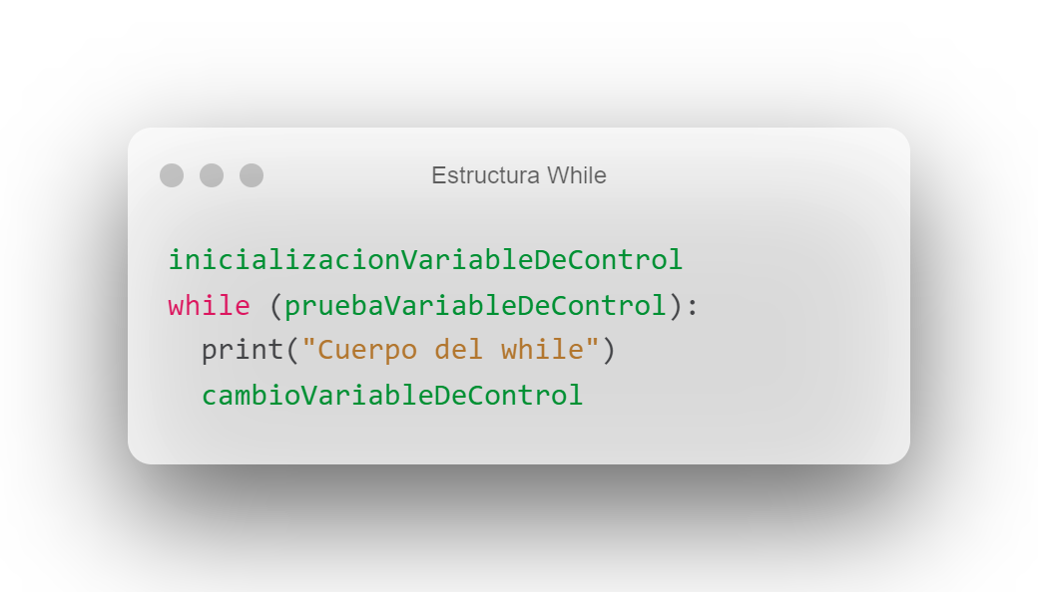
Estructura clásica del ciclo while
Un ciclo while ejecuta instrucciones repetidamente, mientras que una condición definida en el ciclo sea verdadera.
Una estructura clásica del ciclo while se compone de las siguientes partes:
Se inicializa (declara) la variable de control.
En la línea siguiente se utiliza la palabra reservada de Python while.
Se prueba la variable de control (se define una condición). La cual puede ir entre paréntesis (son opcionales).
Se agregan dos puntos (:).
En la línea siguiente de forma tabulada se define el cuerpo del while. Allí se coloca la instrucción (o instrucciones) que se ejecutarían si la condición se evalúa a True.
Antes de finalizar el cuerpo del while se realiza un cambio sobre la variable de control.

Slide 7
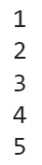
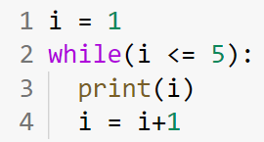
Ejemplo
Codifíquelo
Inicialización de la variable de control
Prueba sobre la variable de control
Cuerpo del ciclo
Cambio de la variable de control

Slide 8
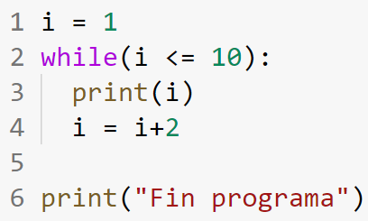
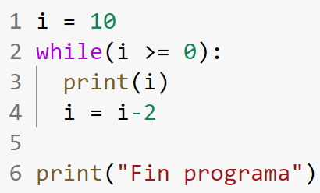
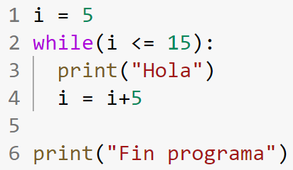
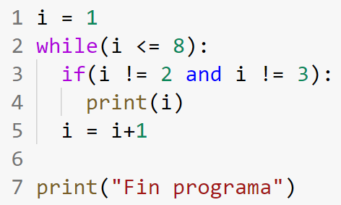
Ejercicios

Slide 9
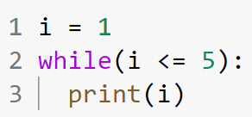
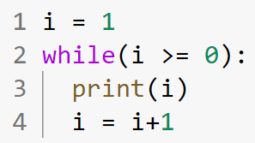
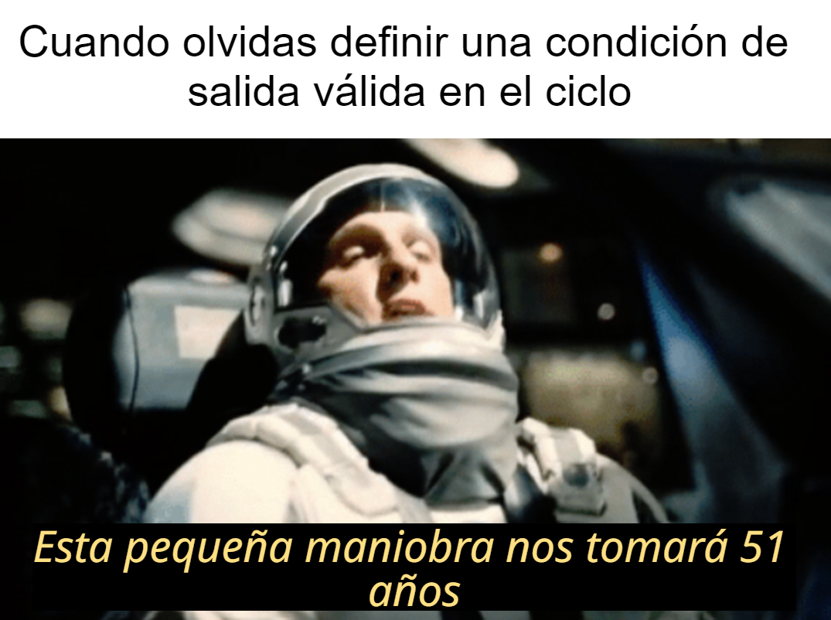
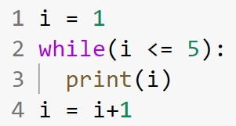
¿Errores?

Slide 10
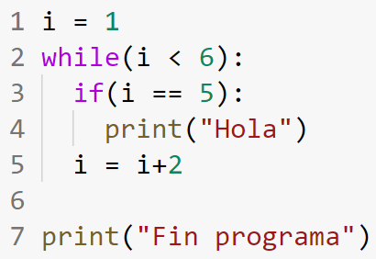
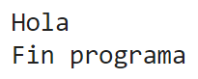
Flujo de ejecución
Codifíquelo
¿Qué imprime?
Suponiendo que se ejecuta el código, ¿cuáles líneas y en qué orden se ejecutan?
R//: Se ejecutan las líneas: 1, 2, 3, 5, 2, 3, 5, 2, 3, 4, 5, 2, 7
1era iteración / i = 1
3era iteración / i = 5
2da iteración / i = 3
4ta iteración / i = 7

Slide 11
Ejercicio de clase
Implemente los siguientes programas:
Haga un ciclo while que imprima los números del 6 al 14.
Haga un ciclo while que imprima los números pares del 2 al 20.
Haga un ciclo while que imprima el mensaje “Bienvenido a Python” 8 veces.
11

Slide 12
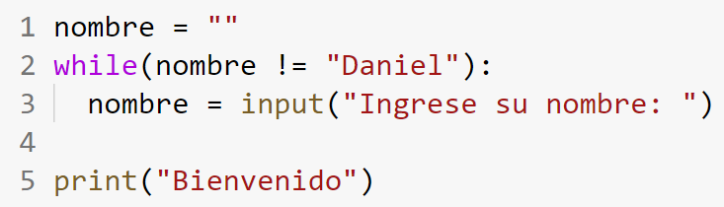
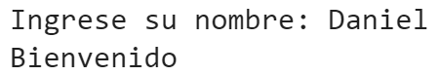
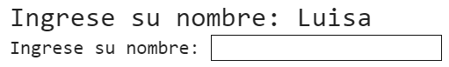
Ciclos controlados por centinela
Algunas veces deseamos definir ciclos que se controlen por entradas de valores especiales. Estos tipos de ciclos se conocen como ciclos controlados por centinela.
Los ciclos controlados por centinela se caracterizan por depender de un valor especial (centinela) que comúnmente ingresa el usuario por pantalla.
Veamos el siguiente ejemplo:
¿Cuál sería la salida por pantalla si se ingresa “Daniel”?
Codifíquelo
Inicialización
Prueba
¿Cuál sería la salida por pantalla si se ingresa “Luisa”?
Cambio
¿Podemos conocer de antemano cuántas veces se ejecutará este ciclo?
R=// No, ya que depende de lo que se ingrese por pantalla
12

Slide 13
Break
La palabra reserva de Python break permite detener la ejecución de un ciclo en cualquier momento.
Si por algún motivo, el programa encuentra y ejecuta una instrucción break dentro del cuerpo de un ciclo, inmediatamente se finalizará la ejecución de ese ciclo.
Veamos el siguiente ejemplo donde crearemos un ciclo infinito, controlador por centinela y que incluye una condición de parada.

Slide 14
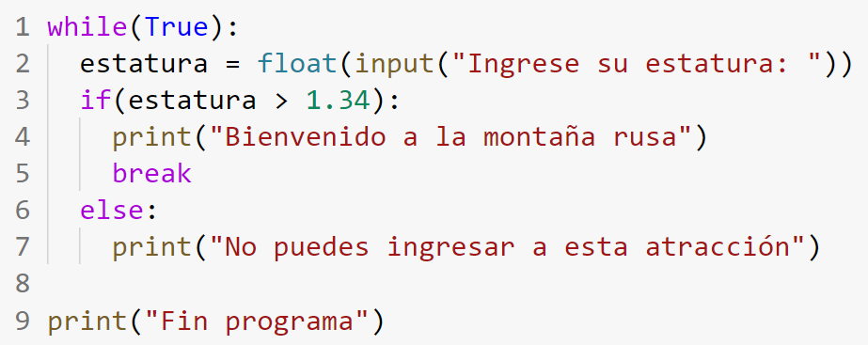
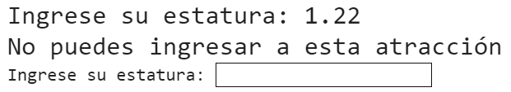
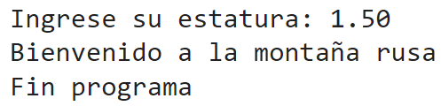
Break
Ciclo infinito
Codifíquelo
Valor centinela
Condición de parada con break
¿Cuál sería la salida por pantalla si se ingresa 1.22?
¿Cuál sería la salida por pantalla si se ingresa 1.50?

Slide 15
Break
Cree un ciclo infinito.
Dentro del ciclo pídale al usuario por pantalla una palabra (str).
Si la palabra es “Salir”, rompa el ciclo (detenga su ejecución).
De lo contrario, imprima por pantalla la palabra que ingresó el usuario.

